Slide 1
Отчет о работе секции «Сестринское дело в стоматологии» за 2021г
Кожевникова Елена Васильевна
Председатель секции «Сестринское дело в стоматологии»
Главная медицинская сестра ГАУЗ «Стоматологическая поликлиника № 60 ДЗМ»

Slide 2
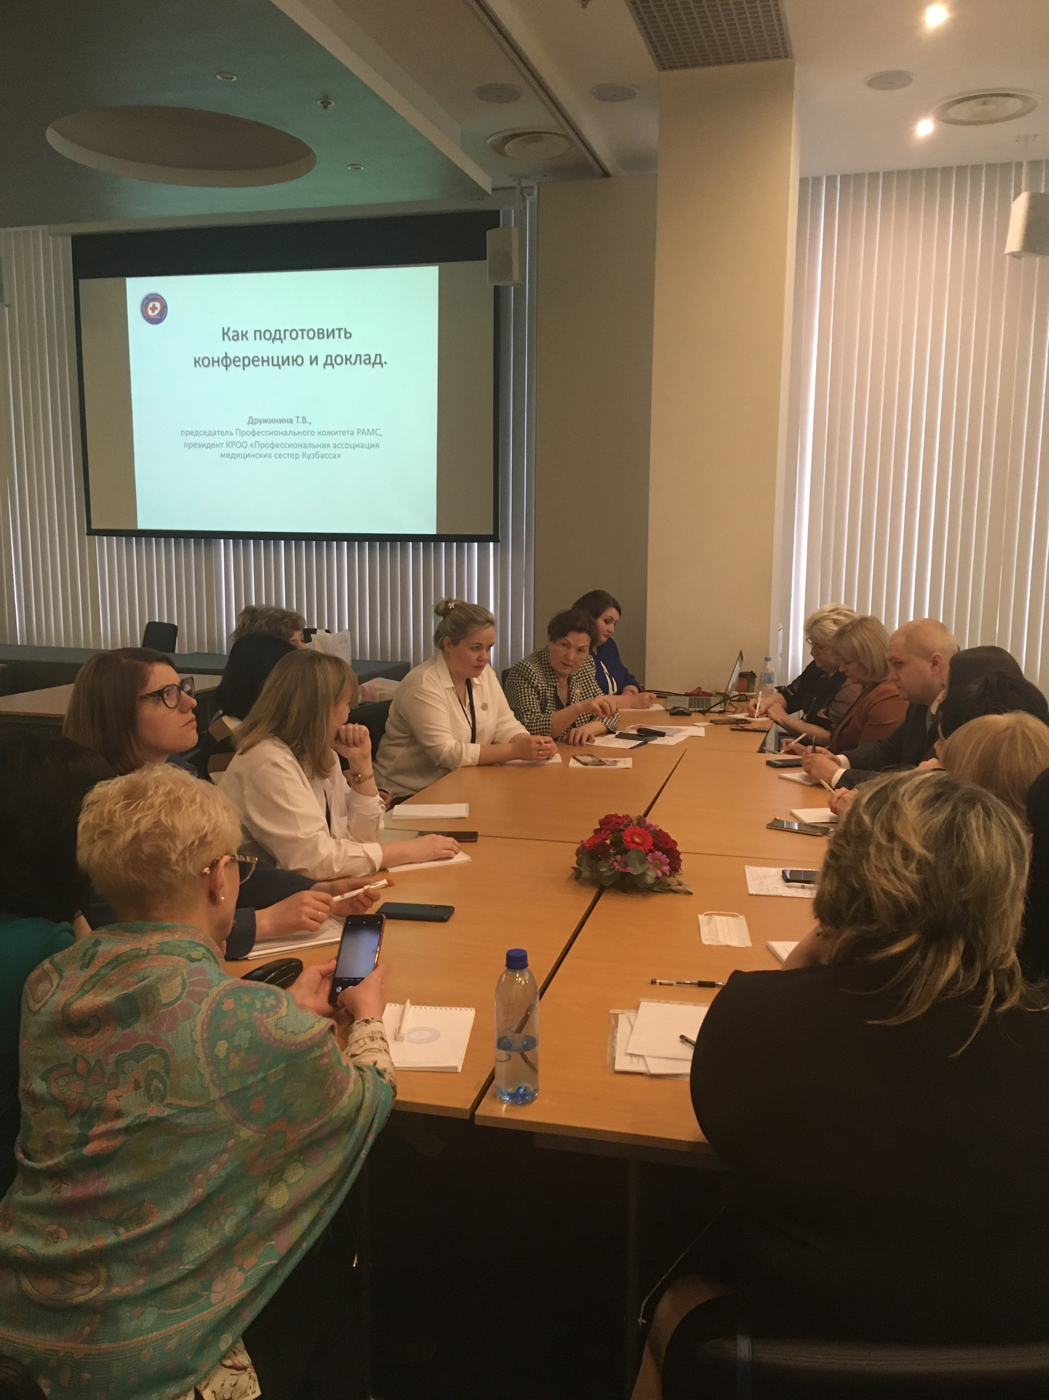
Выполнено:
Участие в расширенном заседании Координационного совета
Проведена акция «Здоровая улыбка»

Slide 3
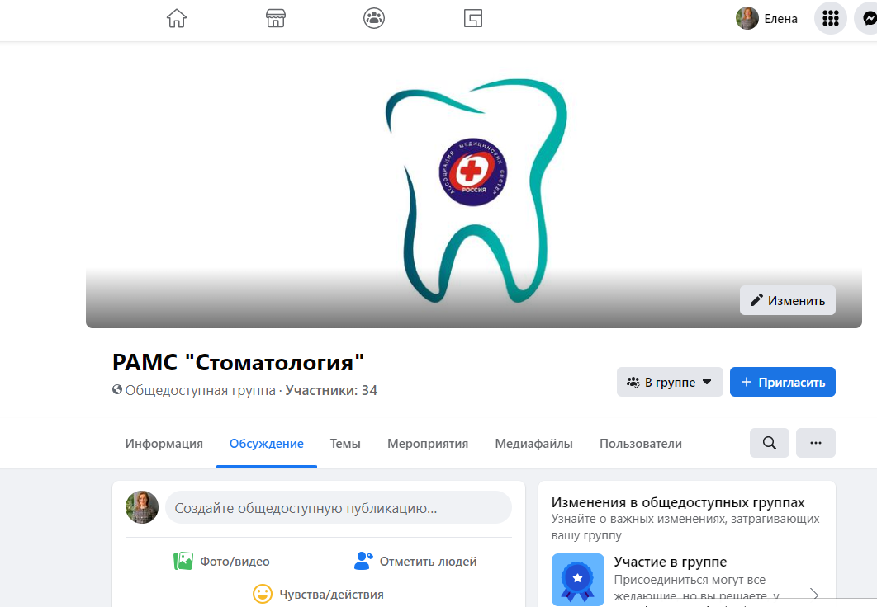
Создана страница в Facebook «РАМС стоматология»
https://www.facebook.com/groups/183076030046351

Slide 4
Совещания членов секции (По плану ежемесячно, по факту удавалось не всегда. Состав участников заседания постоянно был не в полном составе)
Отправлена статья для публикации в журнал «Вестник РАМС»
Провели вебинары: «Дезинфекция и стерилизация ИМН в стоматологии»,
«Инфекционная безопасность в стоматологии»

Slide 5
Проведена Всероссийская конференция «Медицинская сестра стоматологии в эпоху современных технологий»

